Slide 1

TIẾT 2 – CHỦ ĐỀ 1 - KNTT

Slide 2



ÂM NHẠC
KHỞI ĐỘNG

Slide 3











Giai điệu sau nằm trong bài hát nào mà em đã học?

Slide 4


Tiết 2
Ôn tập bài hát:
VÀO RỪNG HOA
Đọc nhạc: Bậc thang Đô-Rê-Mi
Vận dụng sáng tạo

Slide 5
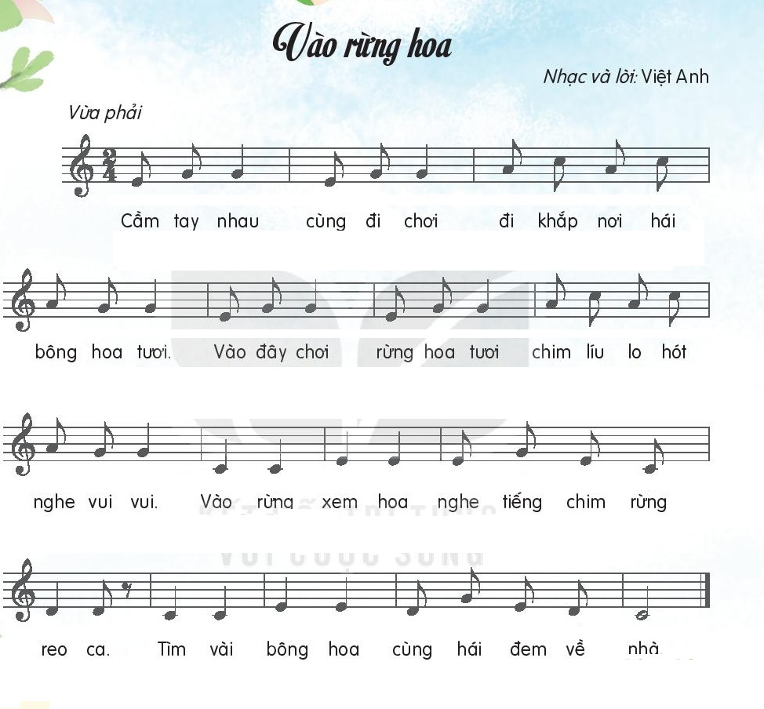
Nghe hát mẫu

Slide 6



VÀO RỪNG HOA
Việt Anh
HÁT CÙNG NHẠC ĐỆM
KẾT HỢP GÕ NHỊP

Slide 7
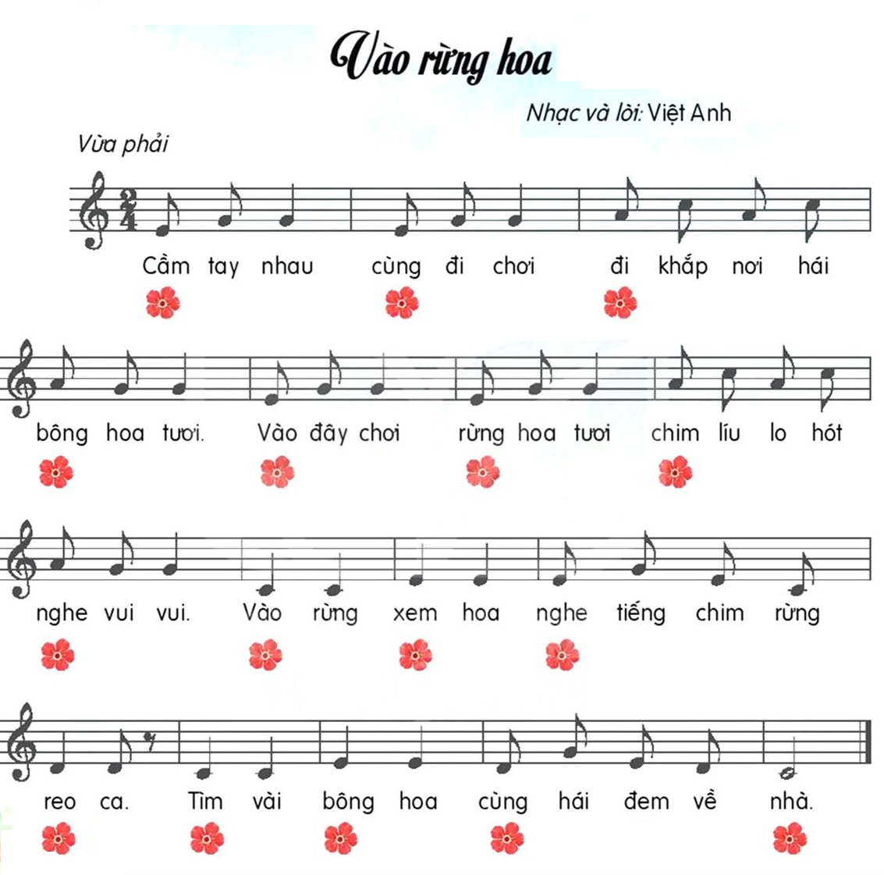
Nhịp

Slide 8
VÀO RỪNG HOA
Việt Anh
HÁT CÙNG VẬN ĐỘNG
THEO NHỊP

Slide 10
VÀO RỪNG HOA
Việt Anh
HÁT
KẾT HỢP BỘ GÕ CƠ THỂ

Slide 11
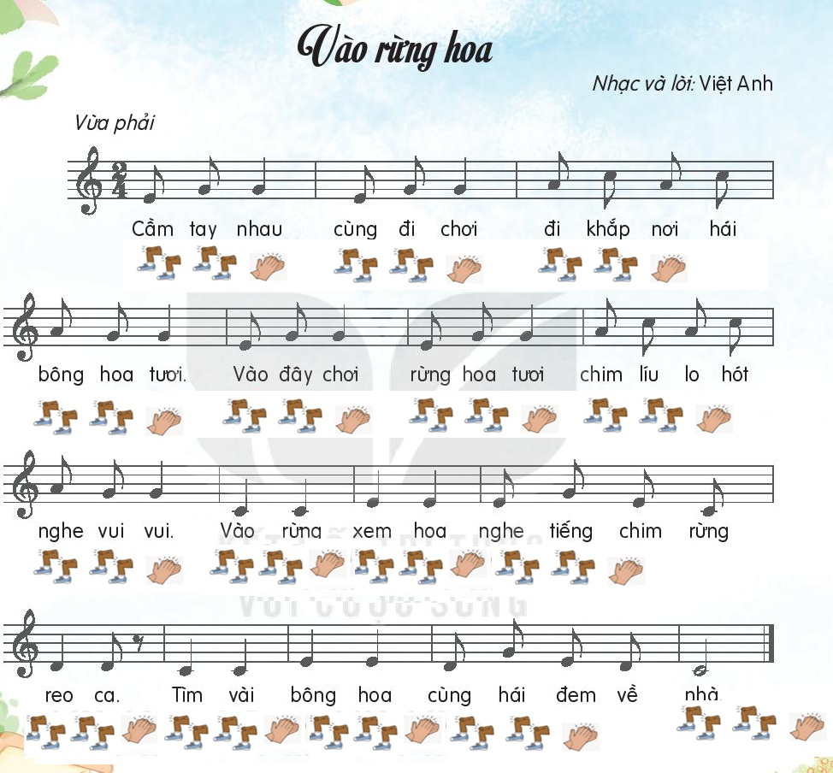

Slide 13
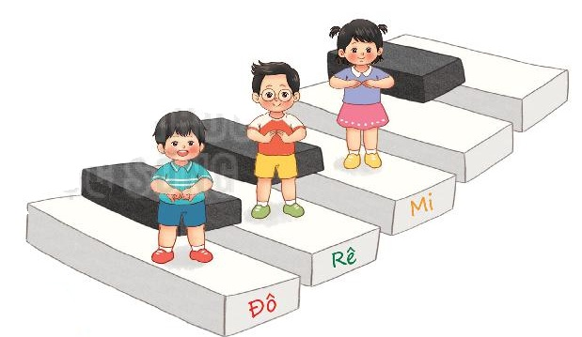

Slide 14
Đọc nhạc
BẬC THANG ĐÔ – RÊ - MI

Slide 15


Slide 16
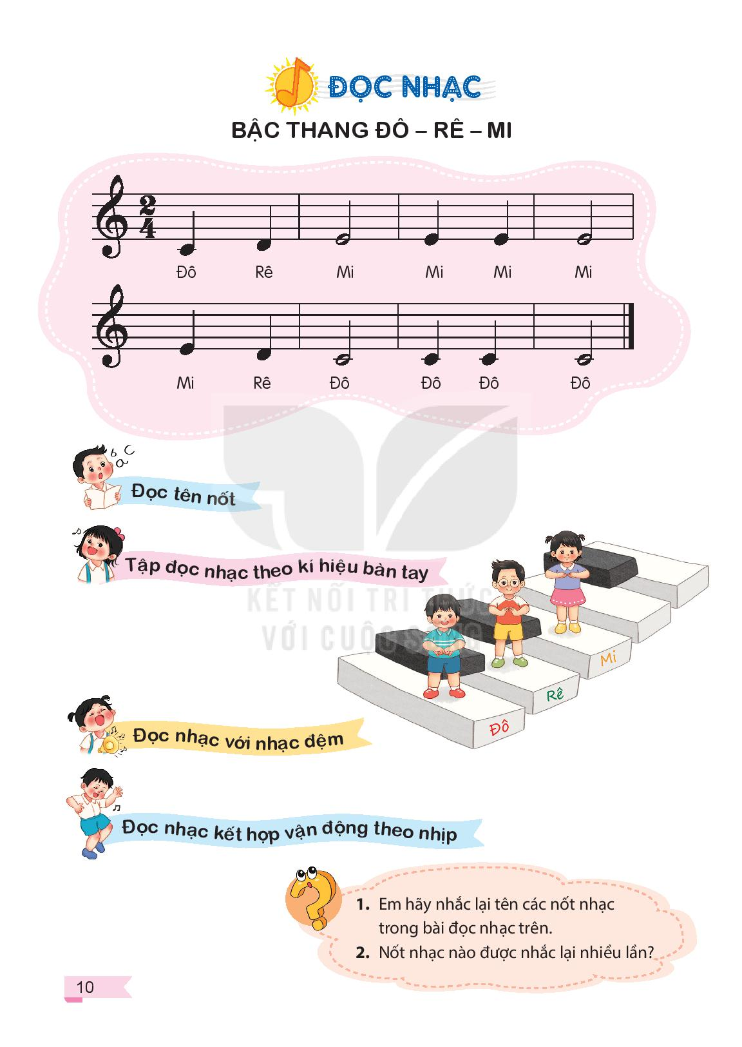
BẬC THANG ĐÔ-RÊ-MI
Nghe đọc mẫu
Nghe giai điệu

Slide 17

BẬC THANG ĐÔ-RÊ-MI
ĐỌC TỪNG CÂU
CÂU 1

Slide 18
BẬC THANG ĐÔ-RÊ-MI
ĐỌC TỪNG CÂU
CÂU 2

Slide 19
ĐỌC CẢ BÀI

Slide 20


BẬC THANG ĐÔ-RÊ-MI
ĐỌC NHẠC
THEO KÍ HIỆU BÀN TAY

Slide 21
BẬC THANG ĐÔ-RÊ-MI

Slide 22
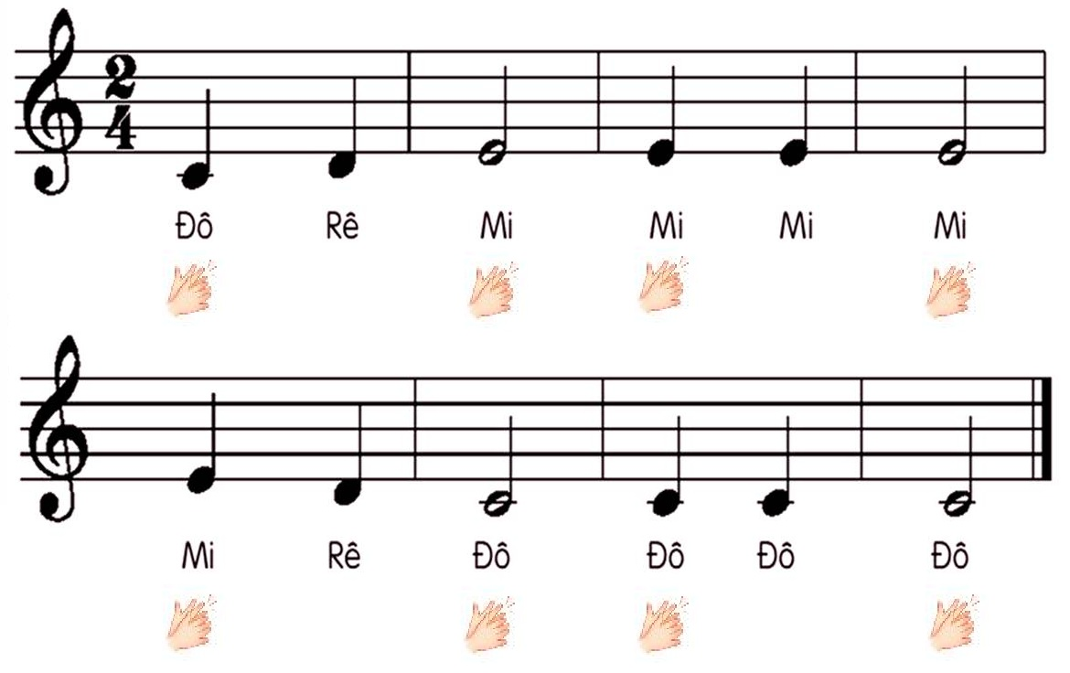
BẬC THANG ĐÔ-RÊ-MI

Slide 23
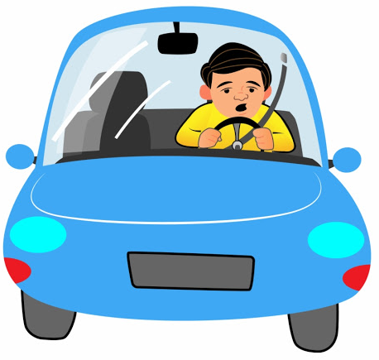
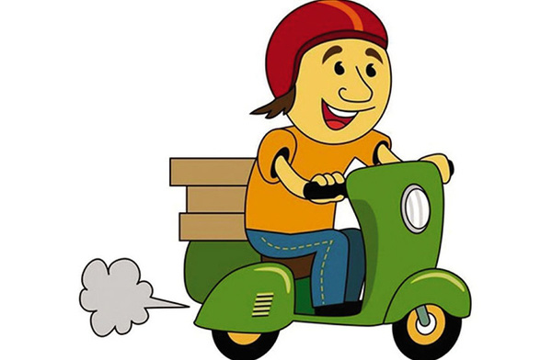
So sánh hai âm thanh sau:

Slide 24
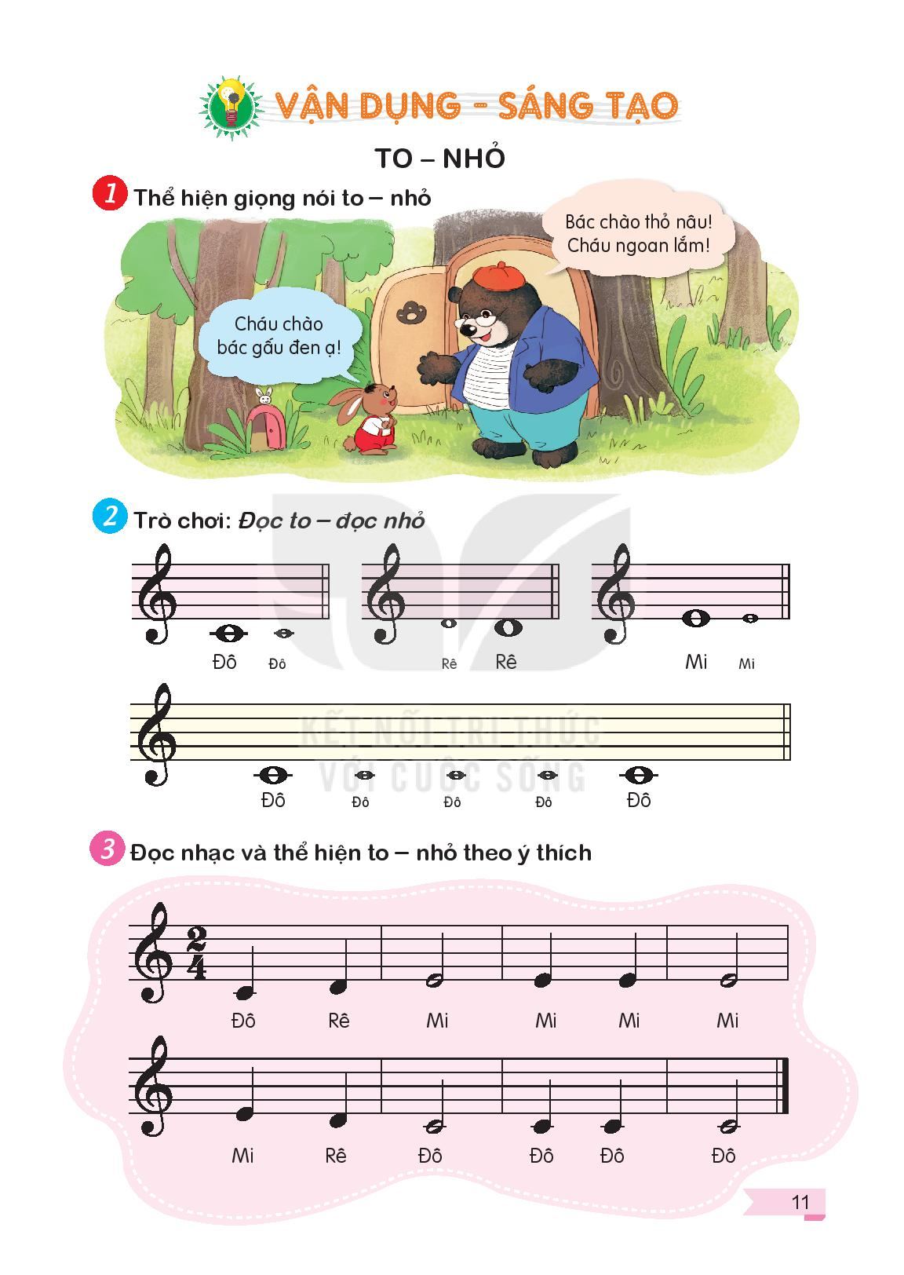
TO – NHỎ

Slide 25
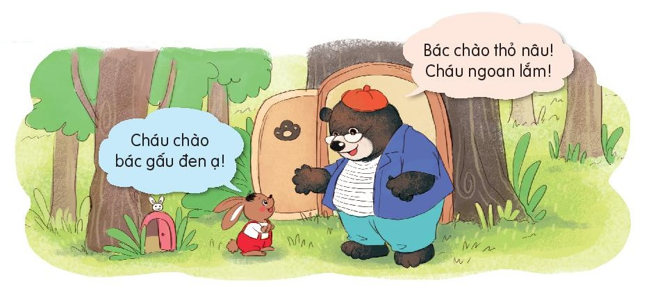
TRÒ CHƠI SẮM VAI

Slide 26
ĐỌC TO – ĐỌC NHỎ

Slide 27

Tiết 2
Ôn tập bài hát:
VÀO RỪNG HOA
Đọc nhạc:
BẬC THANG ĐÔ – RÊ - MI

